Slide 1
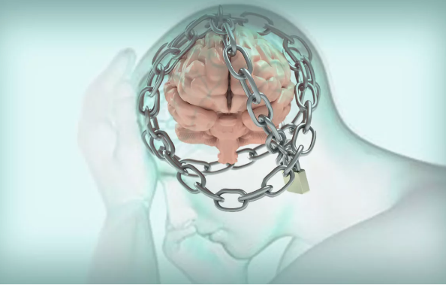



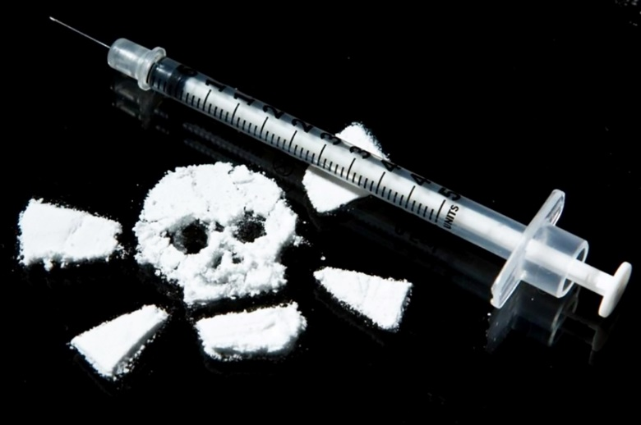


Антинаркотическая направленность и пропаганда здорового образа жизни.
Спасаем жизнь вместе.
Влияние наркотиков на здоровье человека
ЗОЖ
Нет наркотикам,
да спорту!
Спорт это – жизнь
Мифы о наркотиках
Наркотики - зло
Наркологическая помощь

